Slide 1
Telekocsi 2. mérföldkő
UML és adatbázis tervek Diagrammok és képernyőtervek

Slide 2
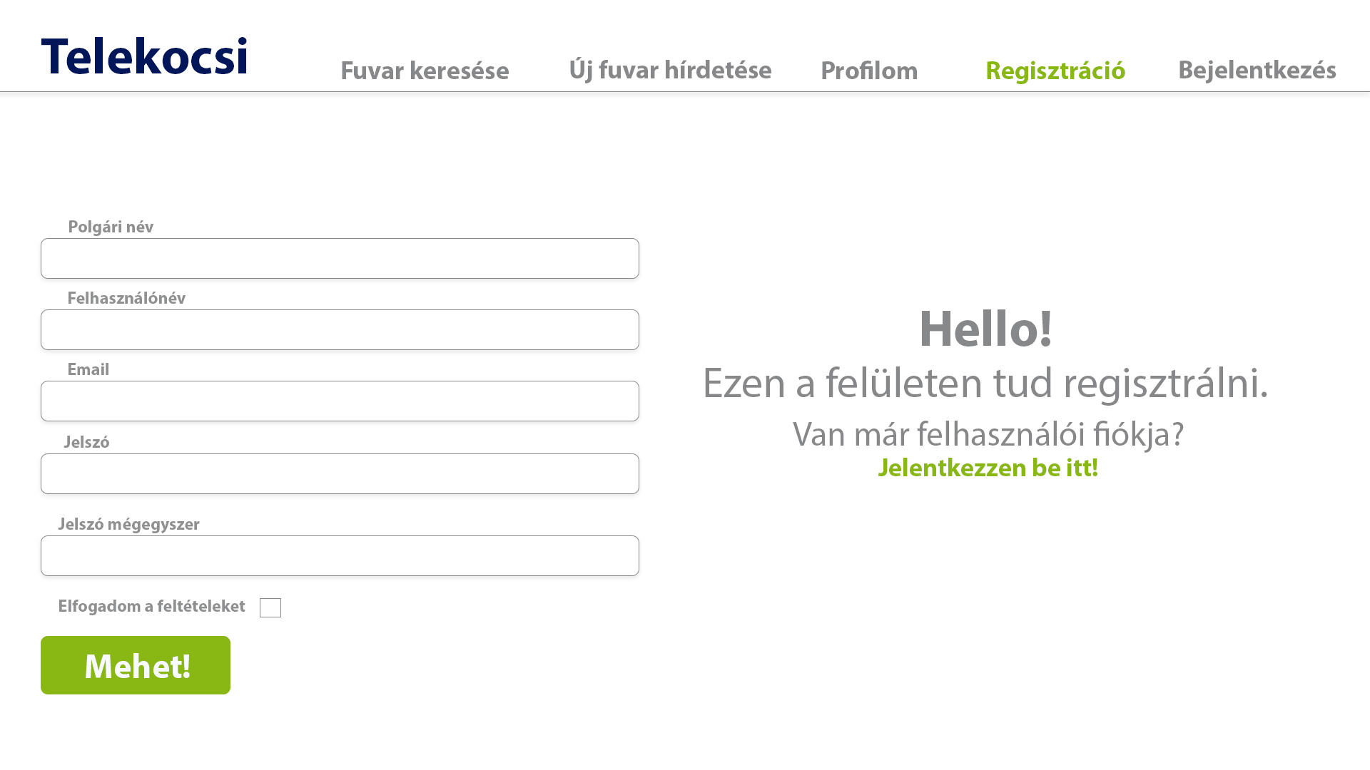
Képernyőtervek: by: Füle Szabolcs regisztráció

Slide 3
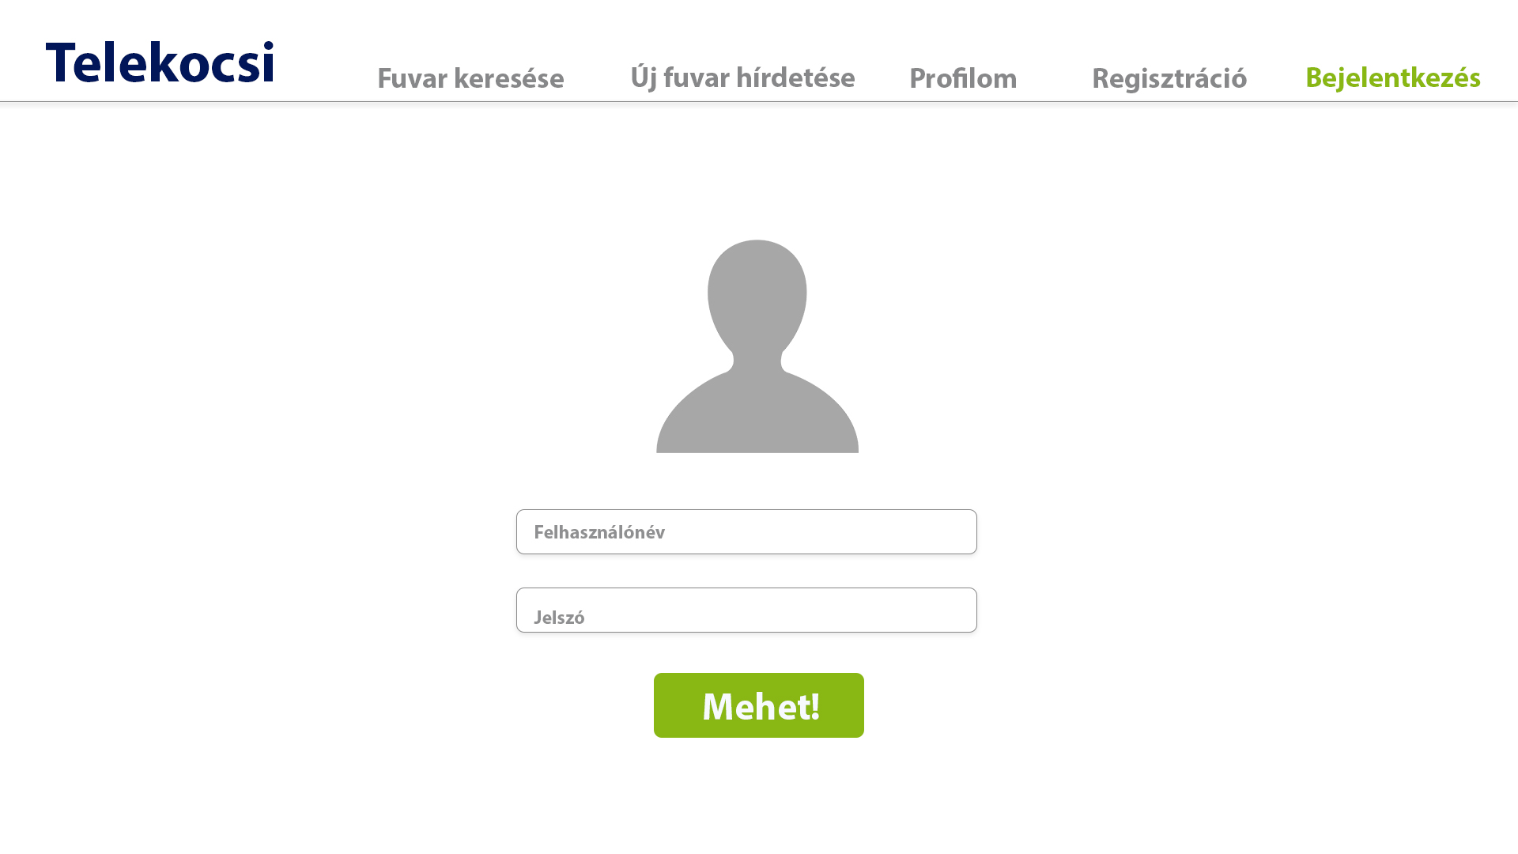
bejelentkezés

Slide 4
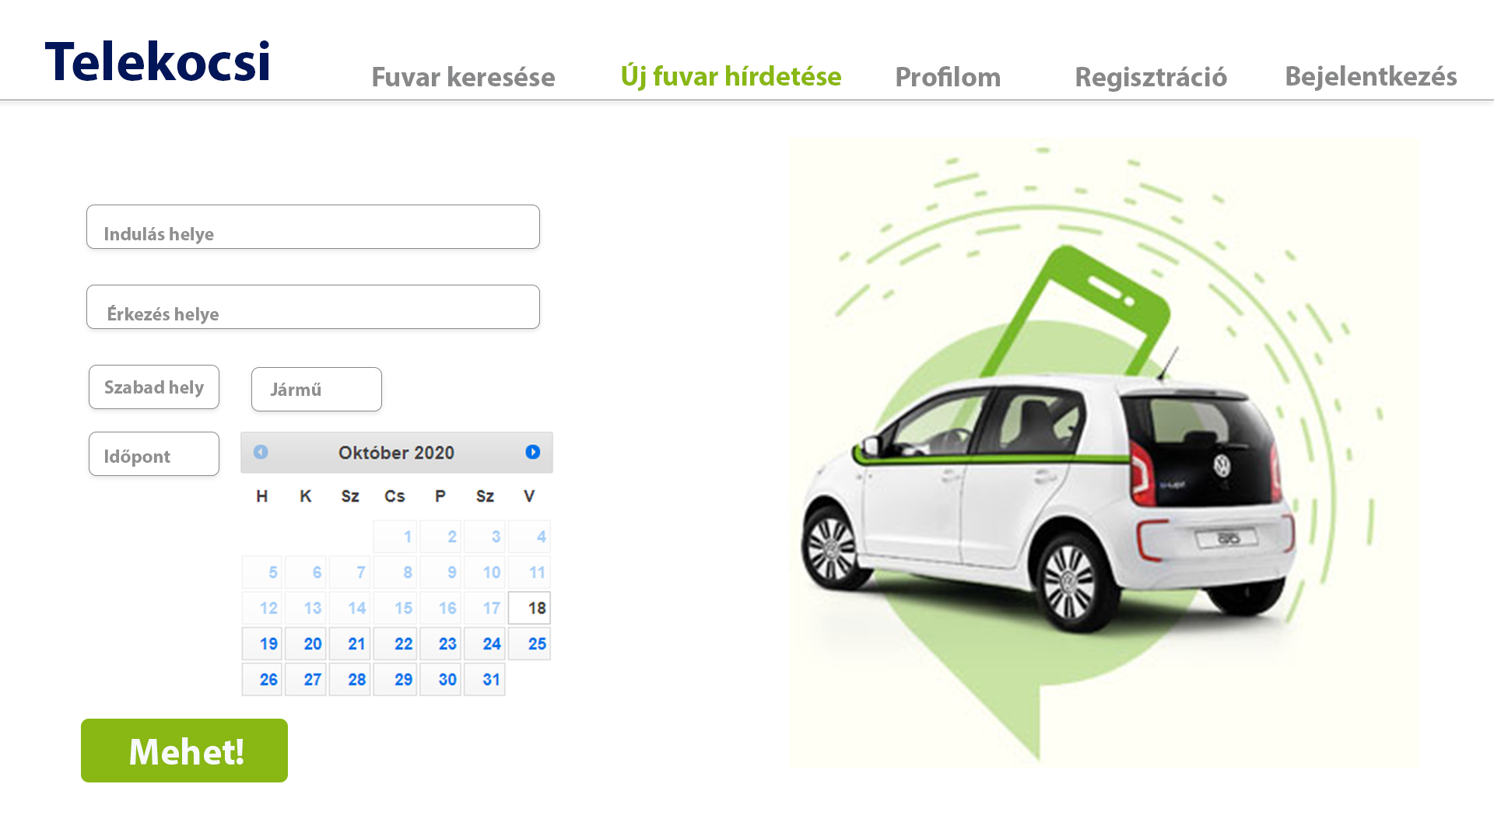
Fuvar hirdetése

Slide 5
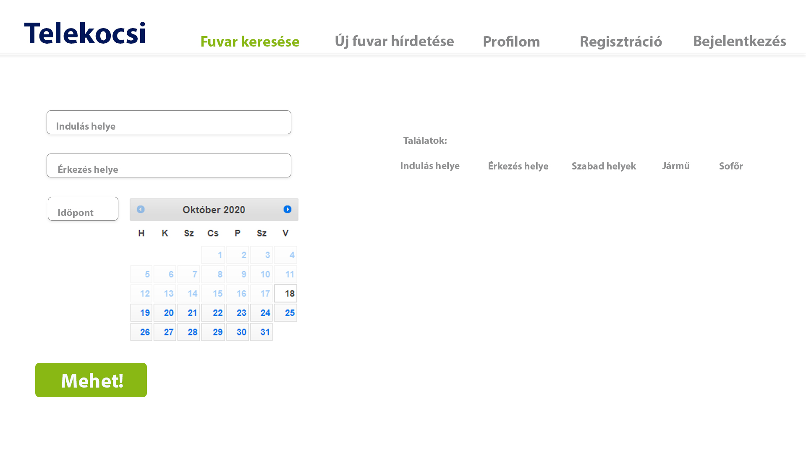
Fuvar foglalása

Slide 6
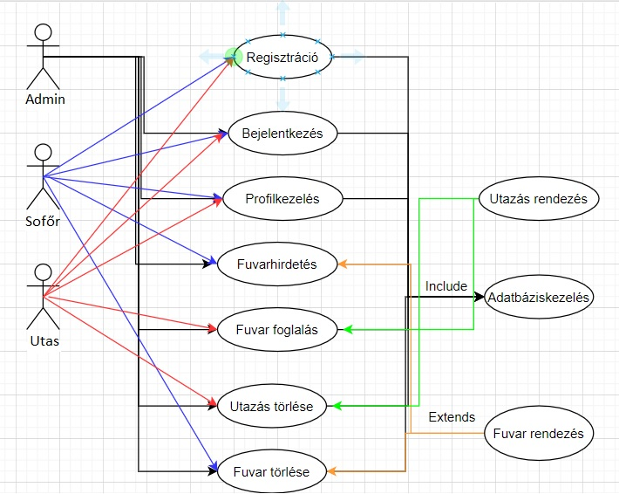
Use-Case Diagram by: Kozocsay Lajos Gergő

Slide 7
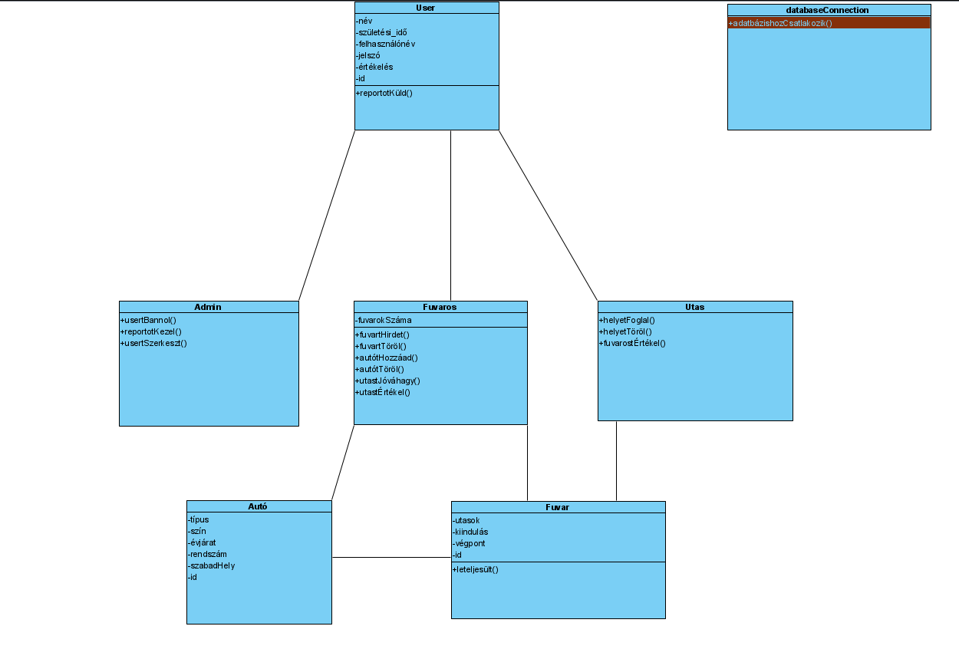
Class diagramm by: Ilovszky Tamás

Slide 8
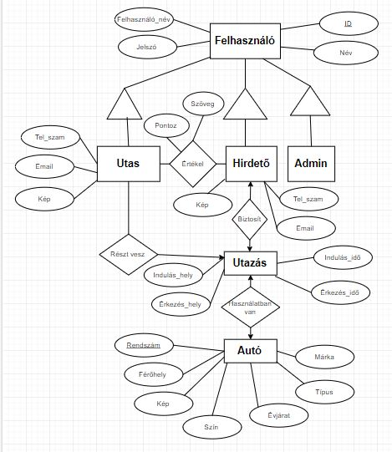
EK Diagramm: by: Farkas Áron Attila

Slide 9
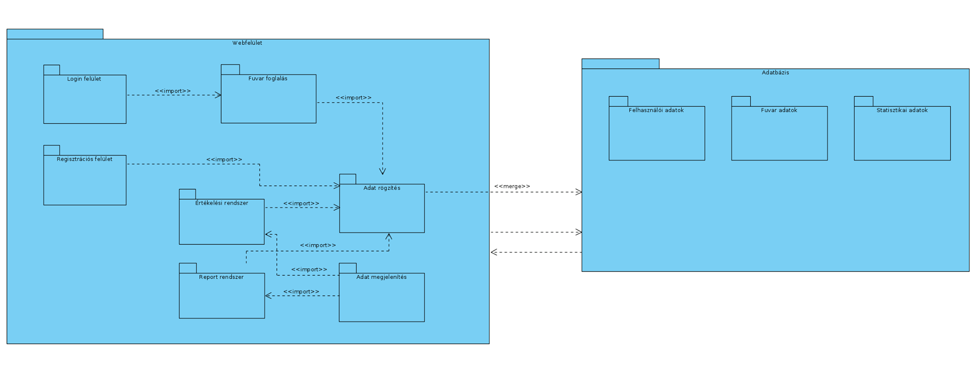
Package Diagram by: Mészáros Dénes

Slide 10
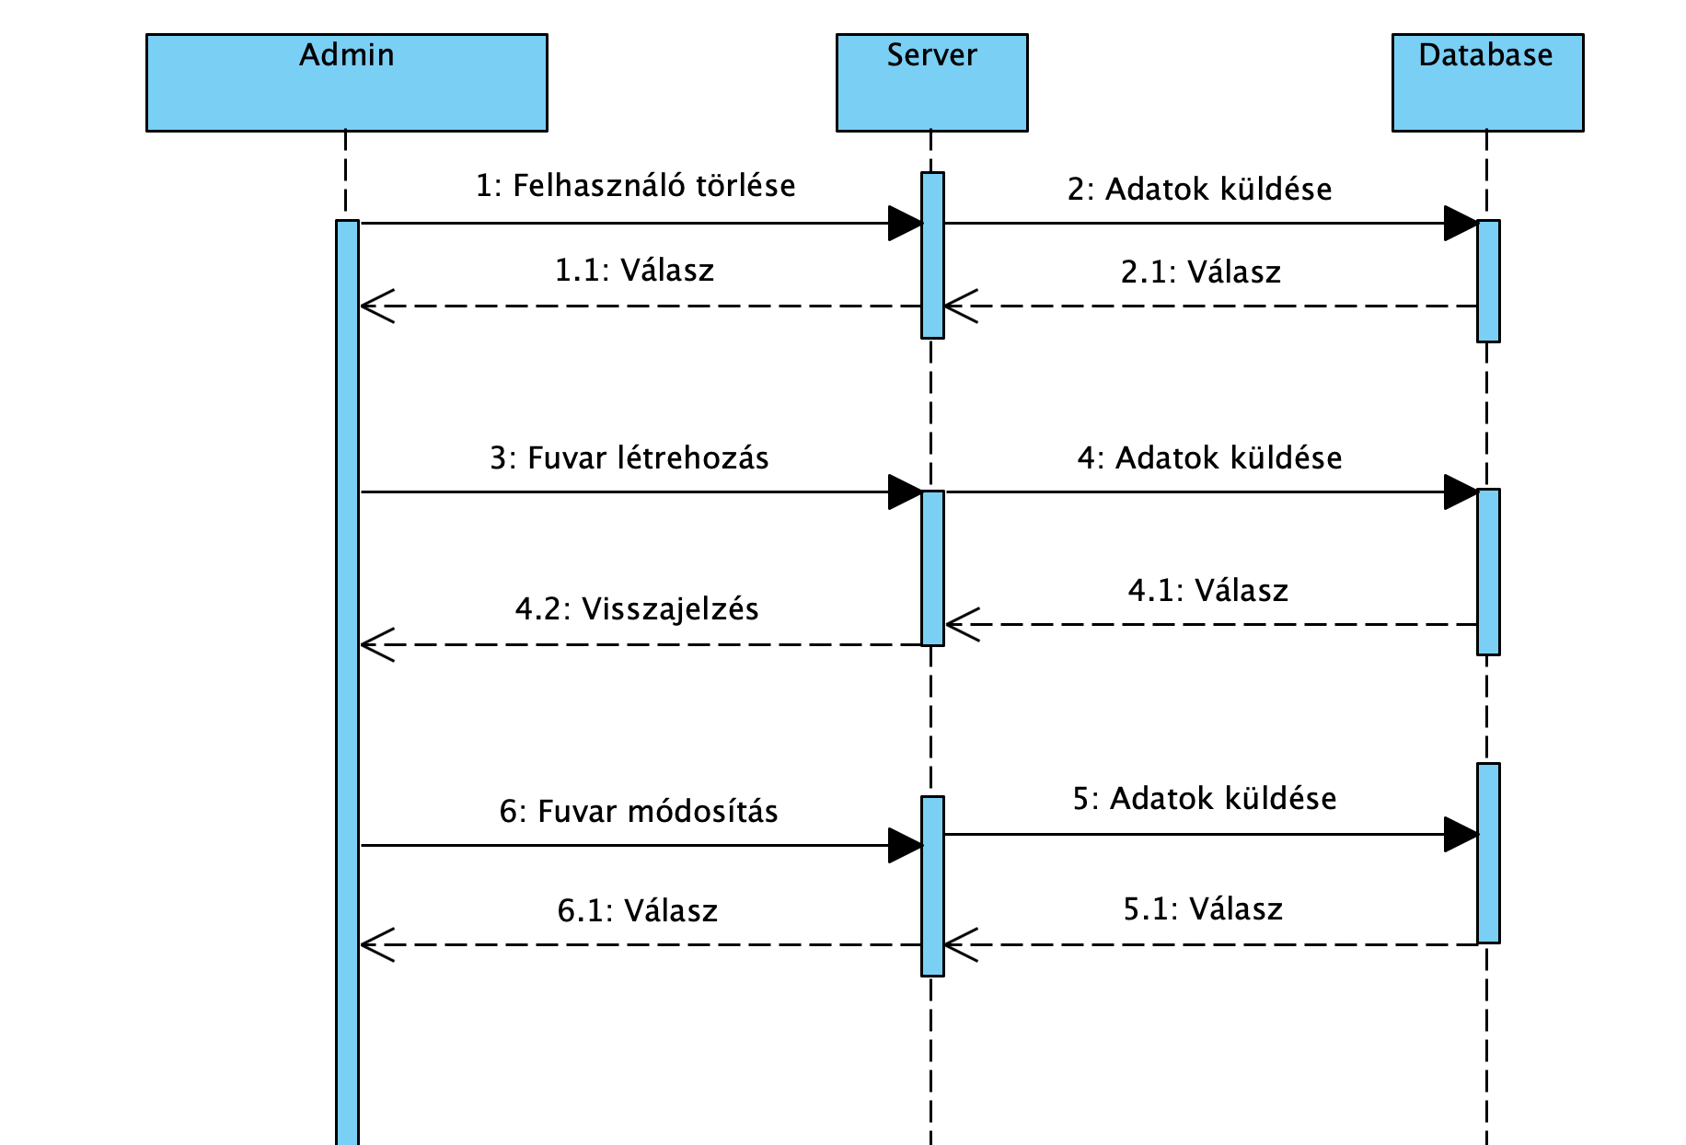
Sequence Diagram by: Szemerédi Richárd Tamás

